Slide 1
HTTP协议
崔剑

Slide 2
主要内容
了解HTTP协议的请求与响应模型
了解浏览器的工作原理
了解Web服务器的工作原理

Slide 3
搭建我们自己的网站概述
需要哪些东西
电脑
网线
JDK
Tomcat
网站的内容
浏览器

Slide 4
搭建我们自己的网站概述
服务器端的工作
安装jdk
安装tomcat
放置网站内容
客户端
打开浏览器
输入服务器的地址

Slide 5
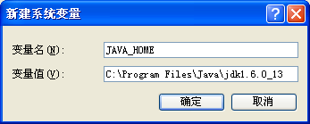
步骤1
安装jdk1.6
设置JAVA_HOME

Slide 6
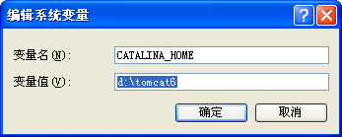
步骤2
解压apache-tomcat-6.0.18.zip到d:\tomcat6
设置CATALINA_HOME

Slide 7
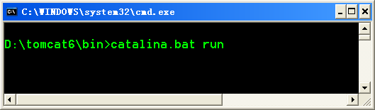
步骤3
在命令行下执行catalina.bat run命令运行tomcat服务器

Slide 8
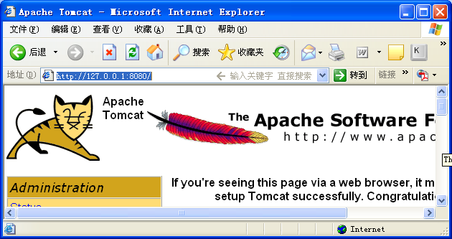
步骤4
测试服务器
打开浏览器输入http://127.0.0.1:8080

Slide 9
步骤5
关闭服务器
Ctrl + C

Slide 10
步骤6
部署网站
复制docs目录到D:\tomcat6\webapps下
重新启动tomcat服务器，参考步骤3

Slide 11
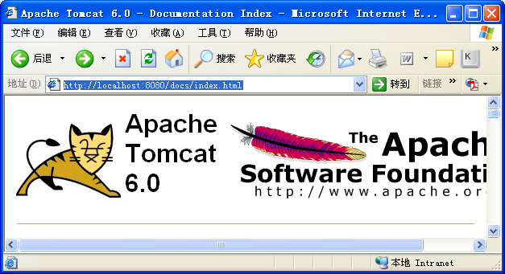
步骤7
测试网站
打开浏览器输入http://127.0.0.1:8080/docs/index.html

Slide 12
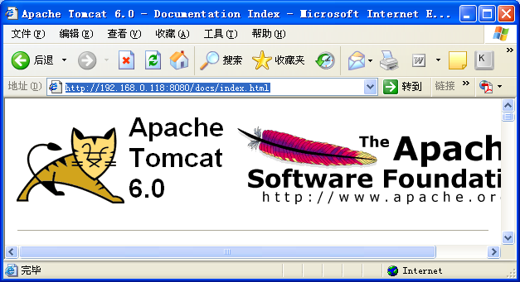
步骤8
在另外的电脑上测试网站
打开浏览器输入http://192.168.0.118:8080/docs/index.html

Slide 13
协议概述
双方必须共同遵守的规则和约定。

Slide 14
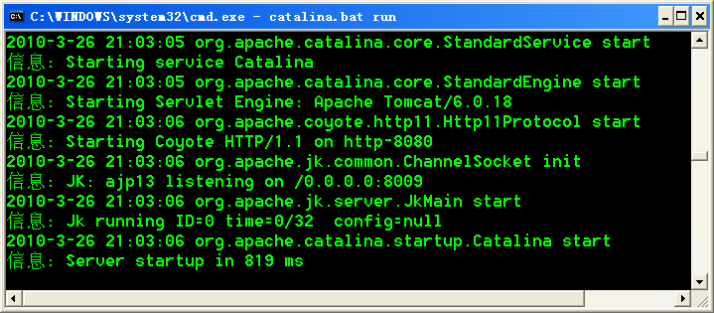
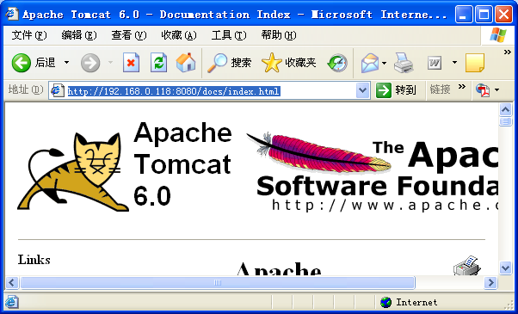
HTTP协议
Notes:
http是一个简单的请求-响应协议，它通常运行在TCP之上。它指定了客户端可能发送给服务器什么样的消息以及得到什么样的响应。请求和响应消息的头以ASCII码形式给出；而消息内容则具有一个类似MIME的格式。这个简单模型是早期Web成功的有功之臣，因为它使得开发和部署是那么的直截了当。
HTTP是应用层协议，同其他应用层协议一样，是为了实现某一类具体应用的协议，并由某一运行在用户空间的应用程序来实现其功能。HTTP是一种协议规范，这种规范记录在文档上，为真正通过HTTP协议进行通信的HTTP的实现程序。
HTTP协议是基于C/S架构进行通信的，而HTTP协议的服务器端实现程序有httpd、nginx等，其客户端的实现程序主要是Web浏览器，例如Firefox、InternetExplorer、Google chrome、Safari、Opera等，此外，客户端的命令行工具还有elink、curl等。Web服务是基于TCP的，因此为了能够随时响应客户端的请求，Web服务器需要监听在80/TCP端口。这客户端浏览器和Web服务器之间就可以通过HTTP协议进行通信了。

Slide 15
HTTP协议请求响应模型
tomcat服务器
IE浏览器
Login.htm
请求Login.htm
Login.htm
通过网络传输响应

Slide 16
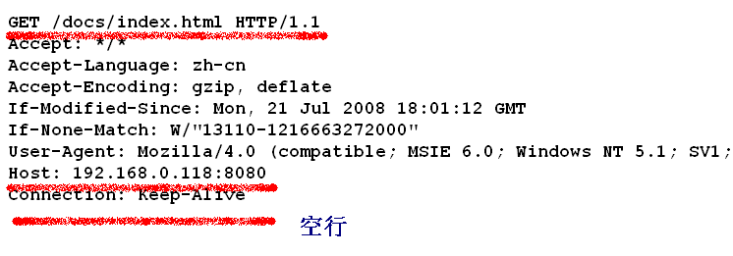
HTTP请求

Slide 17
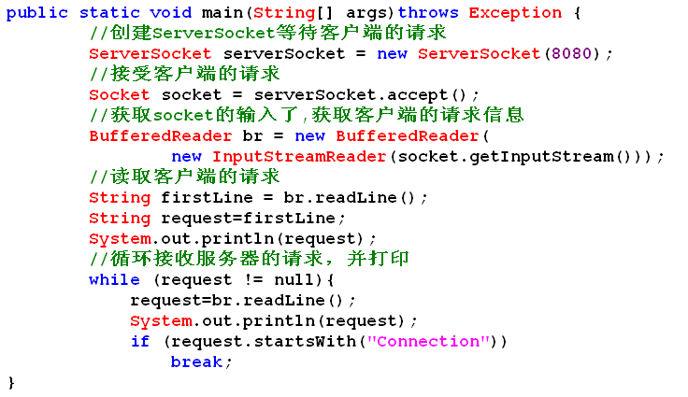
模拟Tomcat,获取请求信息

Slide 18
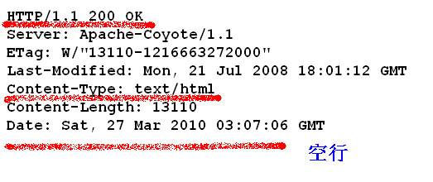
HTTP响应

Slide 19
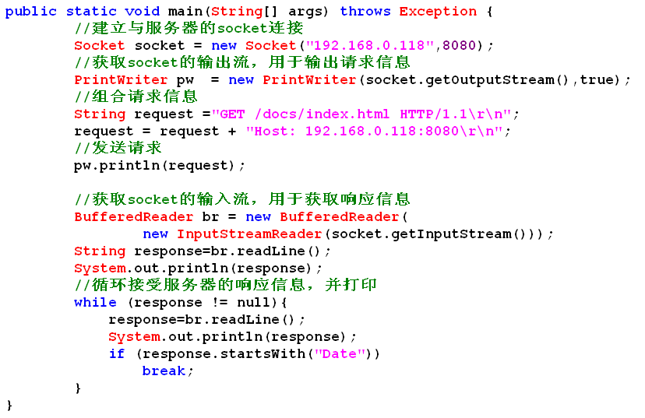
模拟IE浏览器,获取响应信息

Slide 20
浏览器与TOMCAT服务器访问流程
部署网站
启动tomcat服务器
浏览器连接tomcat
浏览器发送一个请求
Tomcat获取请求
Tomcat响应请求
Tomcat关闭连接
浏览器获取响应

Slide 21
网络模型
HTTP协议
TCP协议
IP协议
硬件设备

Slide 22
结论
HTTP是一个基于请求/响应模型的无状态的用于传输超文本的应用层网络协议

Slide 23
GET请求
GET /docs/index.html?uid=admin HTTP/1.1
Accept: image/gif, image/x-xbitmap, image/jpeg,
image/pjpeg, application/x-shockwave-flash, application/vnd.ms-excel, application/vnd.ms-powerpoint, application/msword, */*
Accept-Language: zh-cn
Accept-Encoding: gzip, deflate
User-Agent: Mozilla/4.0 (compatible; MSIE 6.0; Windows NT
5.1; SV1; .NET CLR 2.0.50727)
Host: 127.0.0.1:8080
Connection: Keep-Alive

Slide 24
POST请求
POST /docs/index.html HTTP/1.1
Accept: image/gif, image/x-xbitmap, image/jpeg, image/pjpeg,
application/x-shockwave-flash, application/vnd.ms-excel,
application/vnd.ms-powerpoint, application/msword, */*
Accept-Language: zh-cn
Content-Type: application/x-www-form-urlencoded
Accept-Encoding: gzip, deflate
User-Agent: Mozilla/4.0 (compatible; MSIE 6.0; Windows NT 5.1;
SV1; .NET CLR 2.0.50727)
Host: 127.0.0.1:8080
Content-Length: 29
Connection: Keep-Alive
Cache-Control: no-cache

Slide 25
GET与POST的区别
GET在浏览器回退时是无害的，而POST会再次提交请求。
GET产生的URL地址可以被Bookmark，而POST不可以。
GET请求会被浏览器主动cache，而POST不会，除非手动设置。
GET请求只能进行url编码，而POST支持多种编码方式。
GET请求参数会被完整保留在浏览器历史记录里，而POST中的参数不会被保留。
GET请求在URL中传送的参数是有长度限制的（255），而POST没有。
对参数的数据类型，GET只接受ASCII字符，而POST没有限制。
GET比POST更不安全，因为参数直接暴露在URL上，所以不能用来传递敏感信息。
GET参数通过URL传递，POST放在Request body中。

